Slide 1



Дашборд DonorSearch
Суспицына Елена
Мастерская Яндекс Практикум 2024

Slide 2
Дашборд DonorSearch
Имеет 2 вкладки:
Диаграммы и Таблицы
И три селектора:
Период платежей, город(номер потому что названия городов не заполнены) и сумма платежа(из-за неадекватности данных нужно удалять слишком большие платежи)

Slide 3
Вкладка Диаграммы
Чарты:
Количество старта подписок в зависимости от источника по месяцам (столбчатая диаграмма)
Пользователи, сделавшие более 3-х пожертвований в году (столбчатая диаграмма)
Количество клиентов, жертвующих более 1000 рублей в месяц по подписке и без (столбчатая диаграмма)
Сумма рекурентных пожертвований в динамике по источникам (столбчатая диаграмма)
Сумма нерекурентных пожертвований в динамике по источникам (столбчатая диаграмма)

Slide 4
Вкладка Диаграммы
Чарты:
Средняя сумма пожертвований по клиентам и по месяцам (столбчатая диаграмма)
Диаграмма количества платежей по типу карт и по источникам (круговая диаграмма)
Выбросы платежей в динамике и по типу платежа (Точечная диаграмма)
Пожертвования в динамике по амбассадорам (столбчатая диаграмма)
Сумма стартовых платежей в динамике по источникам (столбчатая диаграмма)
Динамика привлечения донатеров амбассадорами (столбчатая диаграмма)

Slide 5
Вкладка Таблицы
Чарты:
Сводная таблица амбассадоров
Таблица амбассадоров
Количество транзакций пользователей staff по годам рождения в динамике по годам начала донорства

Slide 6
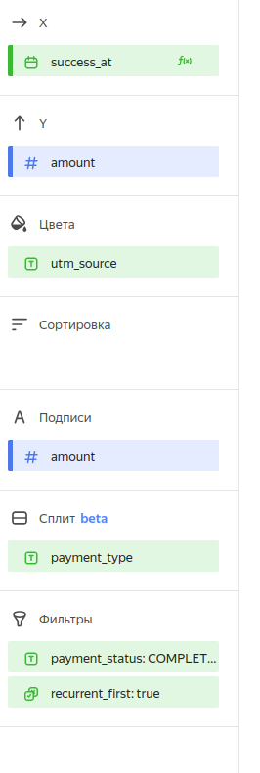
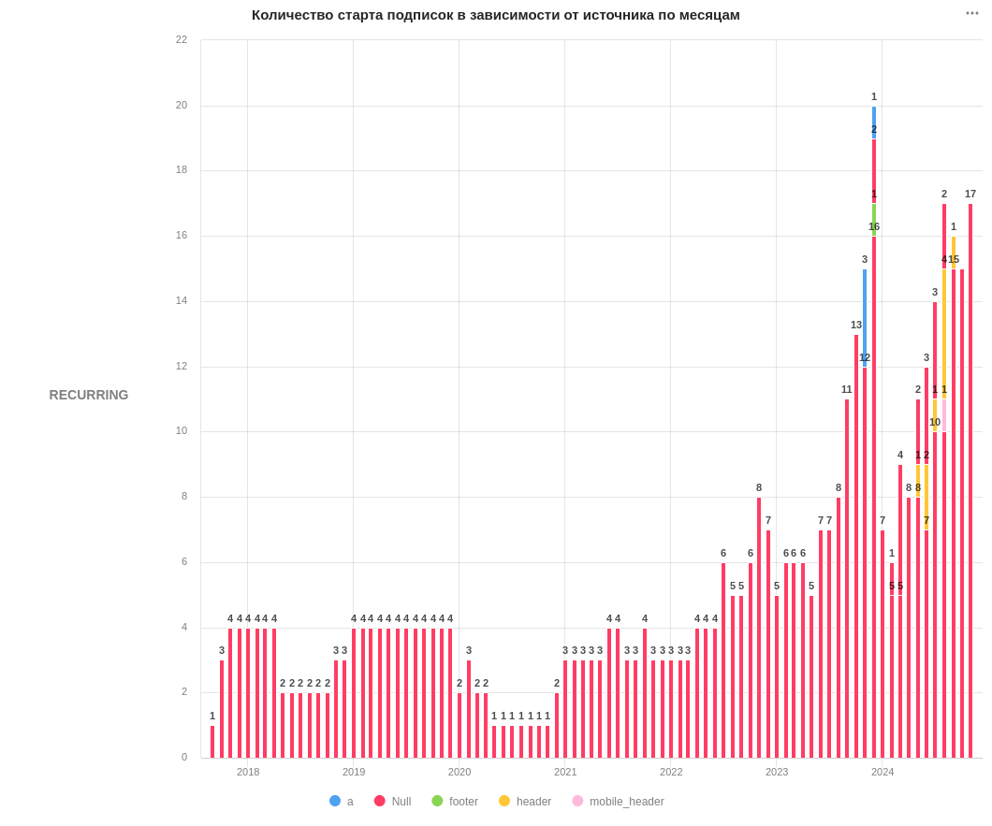
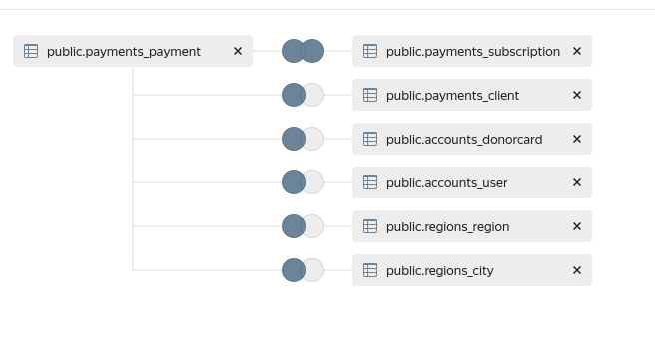
Чарты:
1. Количество старта подписок в зависимости от источника по месяцам (столбчатая диаграмма)
Схема подключения
Источников датасета рабочий
# amount — сумма платежа, группировка — уникальное количество по оси Y и в подписи
sucsess_at — дата успешного платежа
utm_source — источник откуда пришел пользователь, совершивший платеж
recurent_first — фильтр — первый платеж в подписке
payment_status — фильтр COMPLETE - совершенный
Поля
Диаграмма

Slide 7
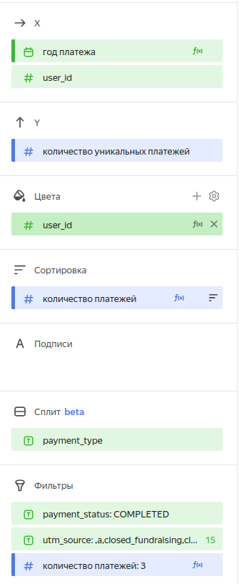
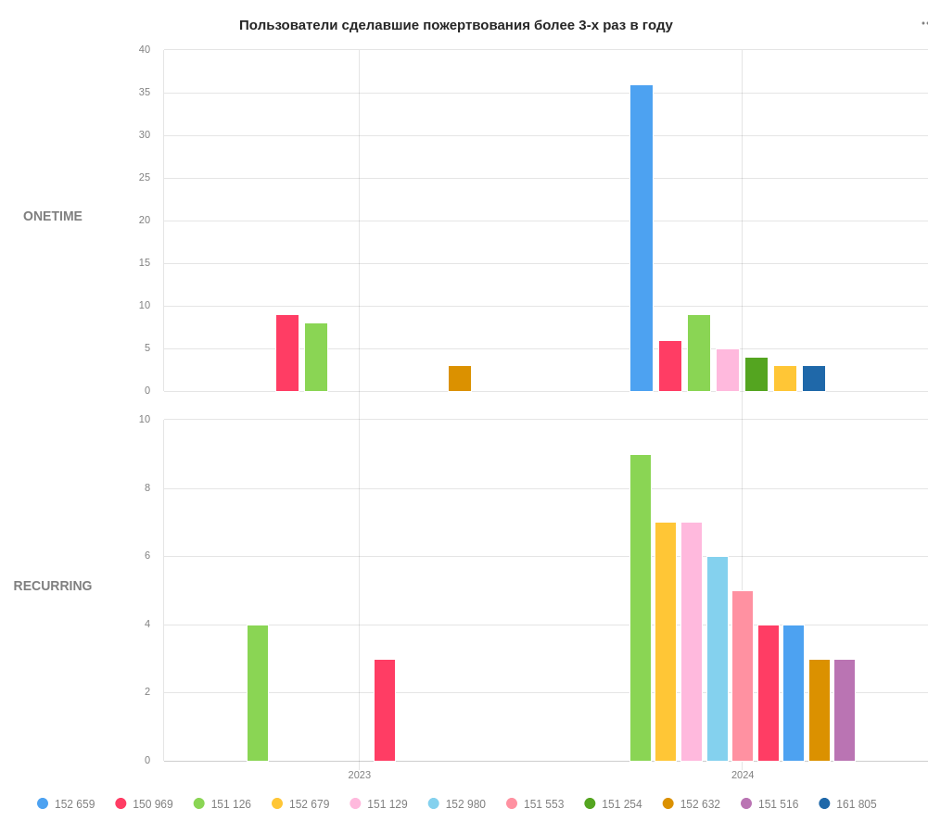
Чарты:
2. Пользователи, сделавшие более 3-х пожертвований в году (столбчатая диаграмма)
Схема подключения
Источников датасета рабочий
Выбраны фильтры: завершенные платежи, количество платежей >=3, источник платежа — ненулевой
Невозможно сделать диаграмму по полному имени, потому что они не заполнены
Поля
Диаграмма

Slide 8
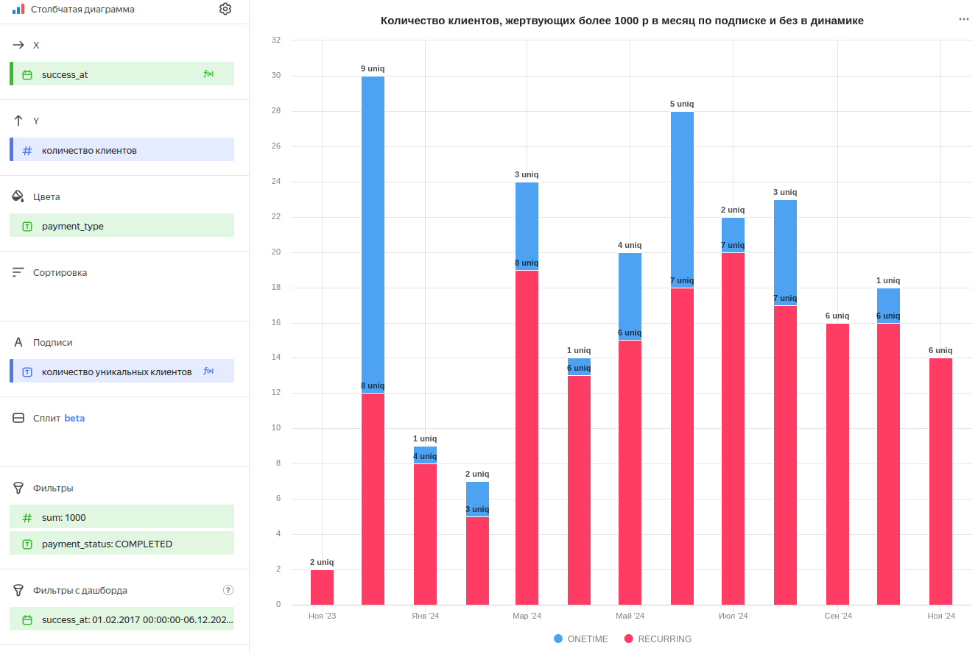
Чарты:
3. Количество клиентов, жертвующих более 1000 р в месяц по подписке и без (столбчатая диаграмма)
Схема подключения
Источников датасета рабочий
Выбраны фильтры: завершенные платежи, сумма платежа >=1000
Цвета — типы платежей — по подписке или нет
Подписи — количество уникальных клиентов, высота — количество клиентов
Временная разбивка по датам успешных платежей, группировка по месяцам
Поля
Диаграмма

Slide 9
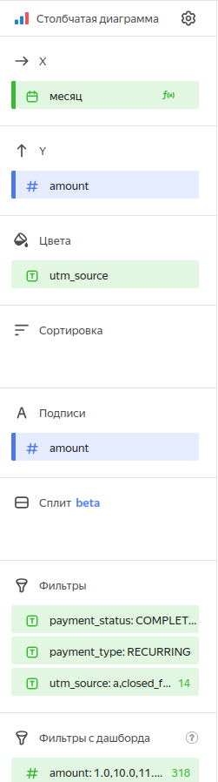
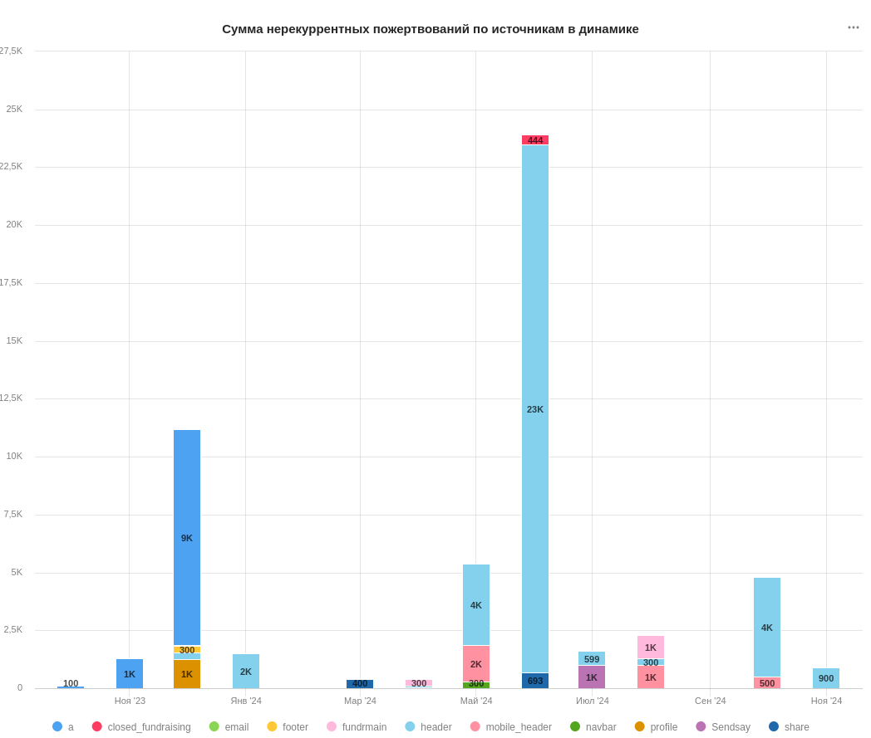
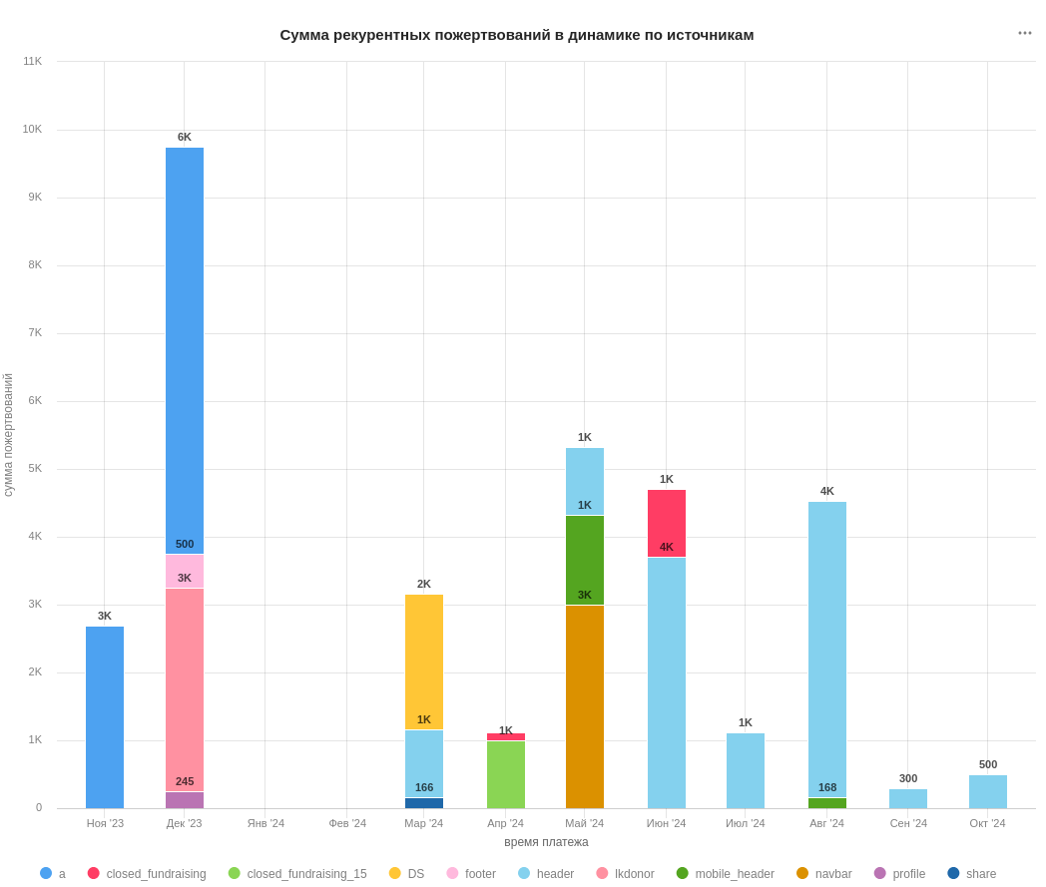
Чарты:
4-5. Сумма рекурентных/нерекуррентных пожертвований в динамике по источникам (столбчатые диаграммы)
Выбраны фильтры: завершенные платежи,
Цвета — источники
Подписи и высота по Y— сумма платежей
Временная разбивка по датам успешных платежей, группировка по месяцам
На чарте 2 вкладки — рекуррентные и нерекуррентные платежи с похожими графиками
Схема подключения
Источников датасета рабочий
Поля
Диаграммы

Slide 10
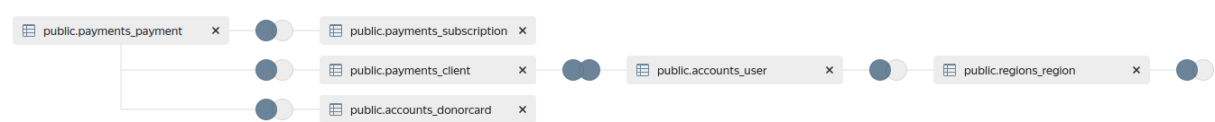
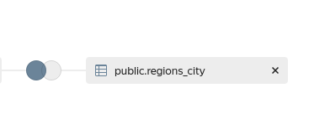
Чарты:
6. Средняя сумма пожертвований по клиентам и по месяцам (столбчатая диаграмма)
Схема подключения Источников датасета EVS_рабочий 3

Slide 11
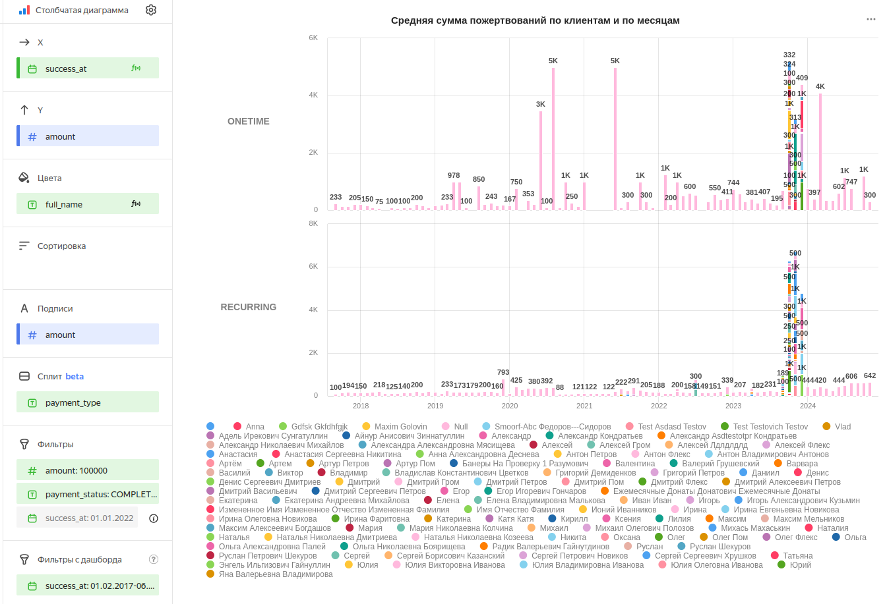
Чарты:
6. Средняя сумма пожертвований по клиентам и по месяцам (столбчатая диаграмма)
Выбраны фильтры: завершенные платежи,временной интервал и максимальная сумма платежа 100000
Цвета — ФИО
Подписи и высота по Y— сумма платежей
Временная разбивка по датам успешных платежей, группировка по месяцам
На чарте 2 зоны — рекуррентные и нерекуррентные платежи с похожими графиками
Диаграмма
Поля

Slide 12
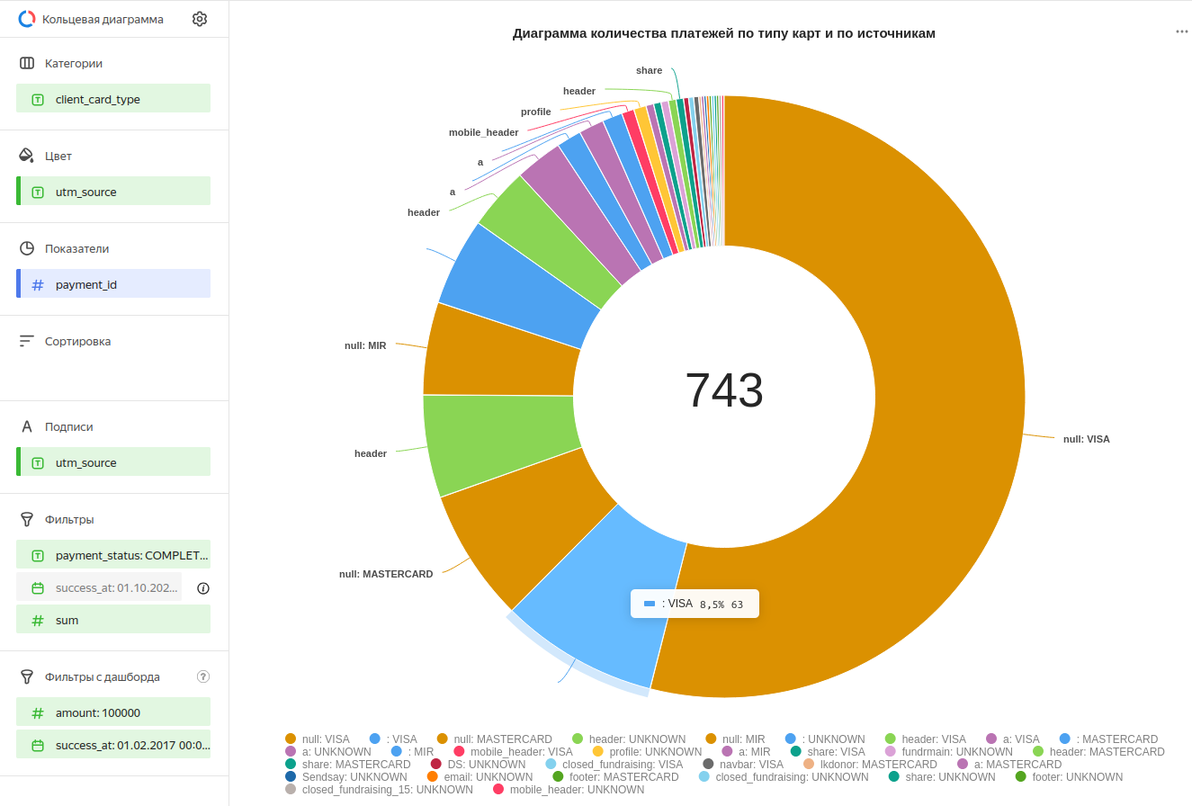
Чарты:
7. Диаграмма количества платежей по типу карт и по источникам (круговая диаграмма)
Диаграмма
Схема подключения
Источников датасета рабочий
Выбраны фильтры: завершенные платежи,временной интервал и сумма платежа не пустая, общая сумма платежа не более 100К
Цвета — источники, категории — тип банковской карты
Подписи источник +тип банковской карты
Внутри кольца общее количество платежей
Сектора подписаны а абсолютном и процентном соотношении
Поля

Slide 13
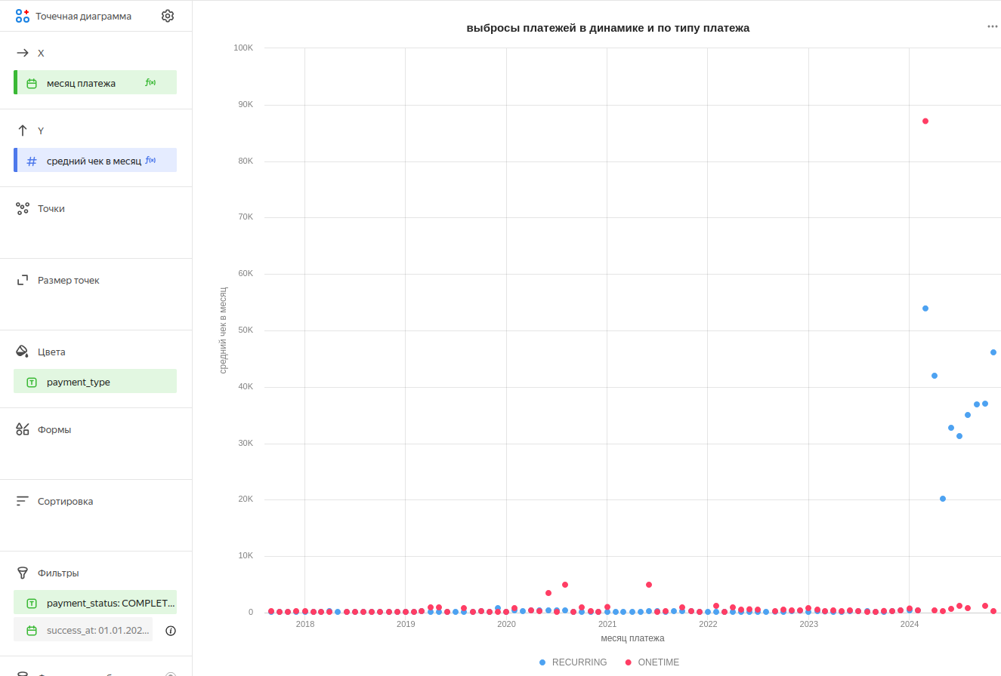
Чарты:
8. Выбросы платежей в динамике и по типу платежа (Точечная диаграмма)
Схема подключения
Источников датасета рабочий
Выбраны фильтры: завершенные платежи,временной интервал и сумма платежа не пустая
Цвета — тип платежа
Поля
Диаграмма

Slide 14
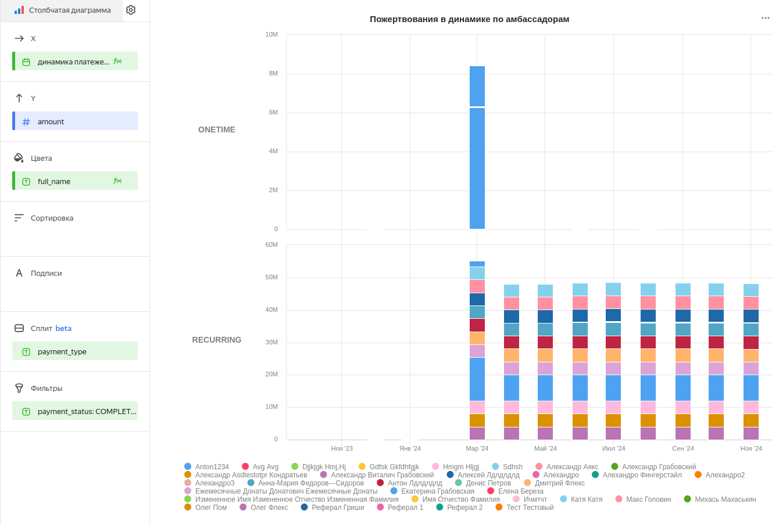
Чарты:
9. Пожертвования в динамике по амбассадорам (столбчатая диаграмма)
Схема подключения
Источников датасета EVS_sbor
Последовательно подключаем юзеров к реферальным ссылкам, через таблицу платежи клиентов — таблицу платежей
Диаграмма
Выбраны фильтры: тип платежа рекуррентный или нет, по статусу платежа — завершен
по Y сумма платежей по реферальным ссылкам
Цвета — ФИО пользователя
Поля

Slide 15
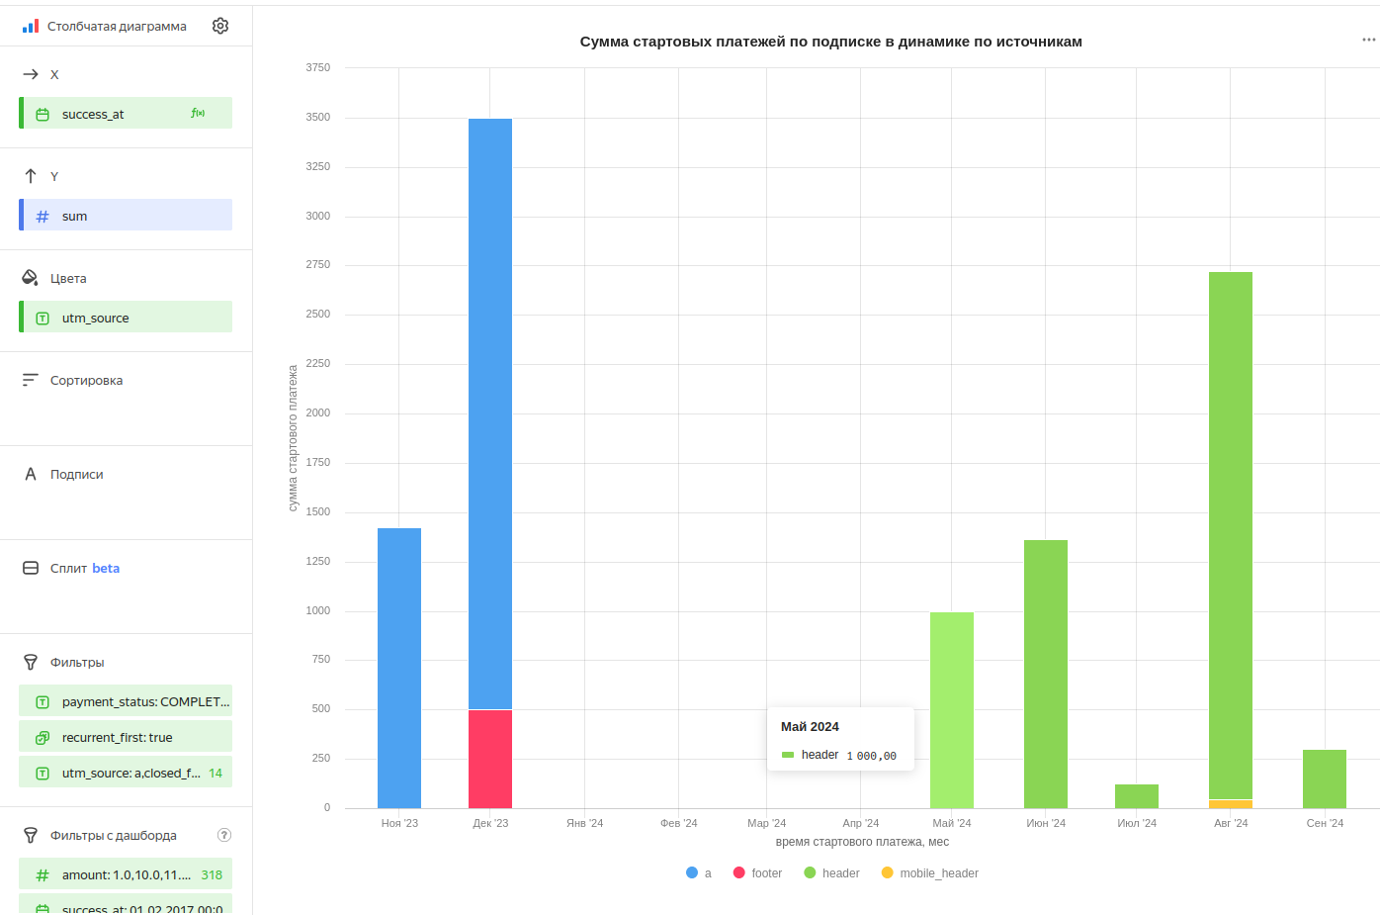
Чарты:
10. Сумма стартовых платежей в динамике по источникам (столбчатая диаграмма)
Диаграмма
Схема подключения
Источников датасета рабочий
Выбраны фильтры: тип платежа рекуррентный, по статусу платежа — завершен, первый платеж в подписке, источник не нулевой
по Y сумма платежей первых в подписке
По X — время платежа в месяцах (сгруппировано)
Цвета — источники
Поля

Slide 16
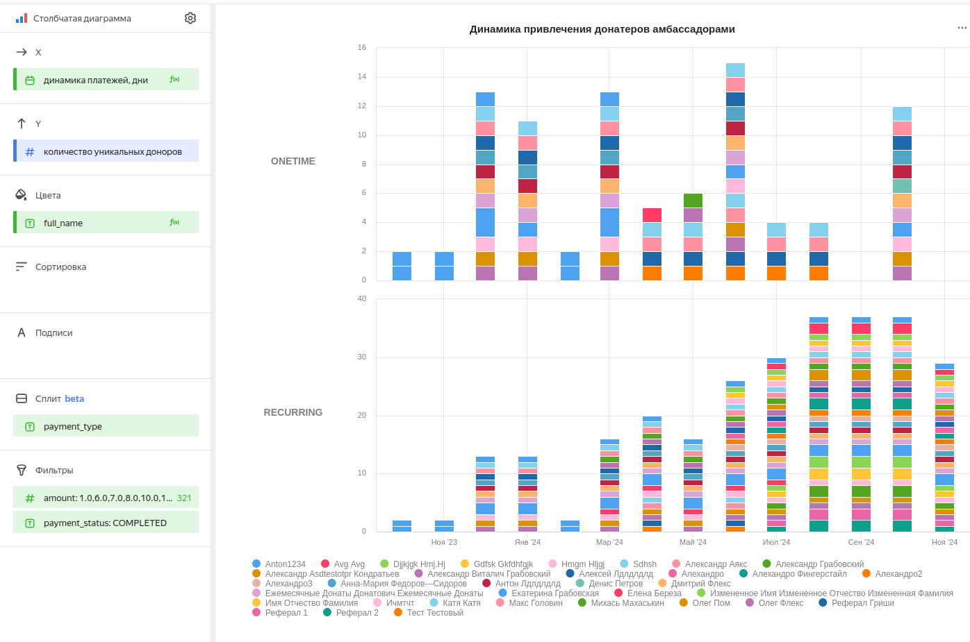
Чарты:
10. Сумма стартовых платежей в динамике по источникам (столбчатая диаграмма)
Схема подключения
Источников датасета EVS_sbor
Последовательно подключаем юзеров к реферальным ссылкам, через таблицу платежи клиентов — таблицу платежей
Диаграмма
Выбраны фильтры: по статусу платежа — завершен, сумма платежа ограничена 70000
по Y количество уникальных доноров привлеченных амбассадором в месяц
По X — время платежа в месяцах (сгруппировано)
Цвета — ФИО амбассадора
Разбито на 2 зоны — рекуррентный/нерекуррентный платеж
Поля

Slide 17
Вкладка Таблицы
Чарты:
Сводная таблица амбассадоров
Таблица амбассадоров
Количество транзакций пользователей staff по годам рождения в динамике по годам начала донорства

Slide 18
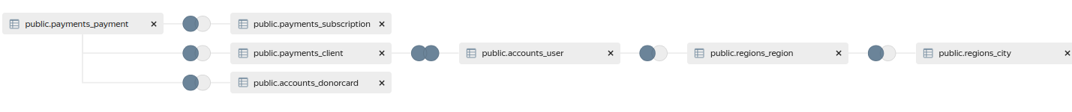
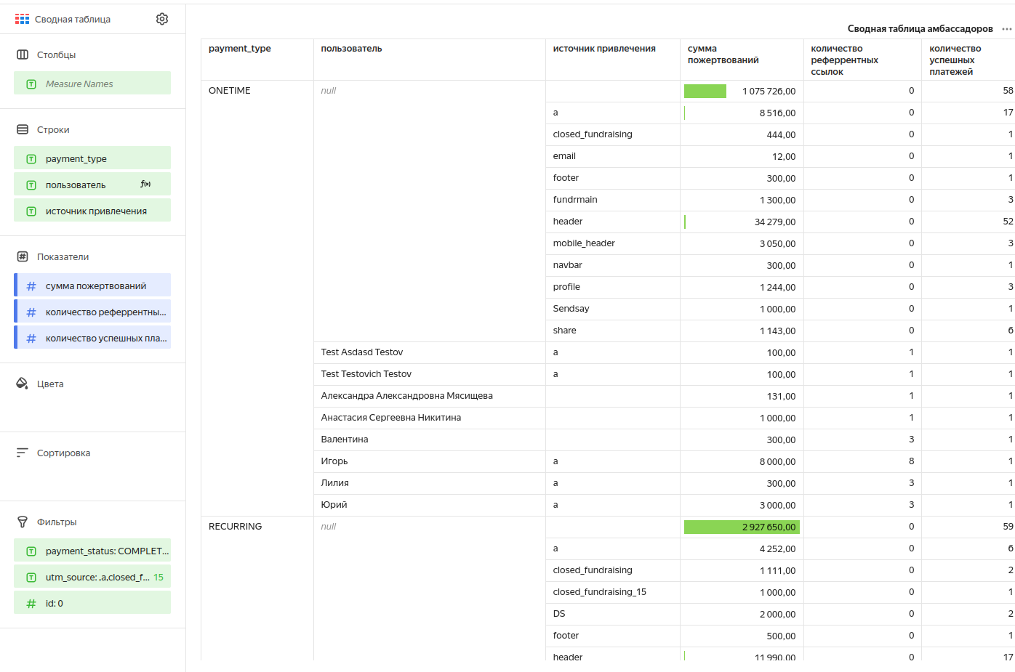
Чарты:
1. Сводная таблица амбассадоров
Схема подключения
Источников датасета EVS_рабочий3

Slide 19
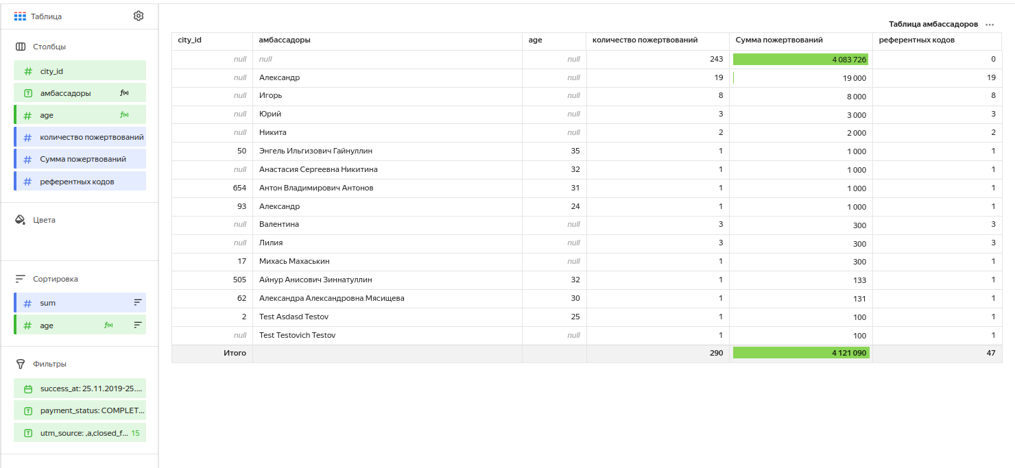
Чарты:
2. Таблица амбассадоров
Схема подключения
Источников датасета EVS_рабочий3
Добавлены города, возраст
Фильтры кроме завершенный платеж и актуальное время платежа еще и заполненное поле источник

Slide 20

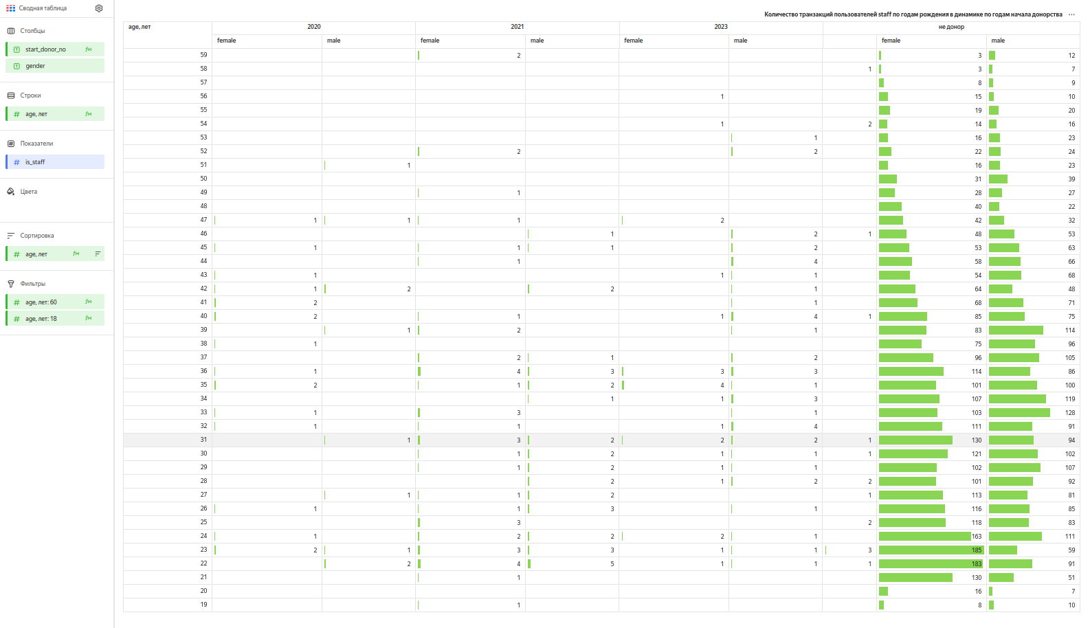
Чарты:
2. Таблица амбассадоров
Схема подключения
Источников даасета EVS_staffs
Сортировка и фильтрация по возрасту от 18 до 60 лет
Столбцы: год старта донорства, вложенные — пол
Распределение по возрастам

Slide 21
Выводы:
Выводы невозможны - данные слишком странные, явно заполненные быстро и не качественно (моковые)
Используя реальные данные можно будет оценить амбассадоров, стафов, их работу по привлечению доноров

